Slide 1



Slide 2
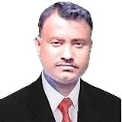
পরিচিতি
শিক্ষক পরিচতি
আল-ফিরোজ বেলাল
সহকারি শিক্ষক (আইসিটি)
চতরাহাট দাখিল মাদরাসা
চতরা, পীরগঞ্জ, রংপুর।
firozbelalict@gmail.com
01711-416675
পাঠ পরিচিতি
বিষয়ঃ তথ্য ও যোগাযোগ প্রযুক্তি
পাঠ শিরোনামঃ নেটওয়ার্কের ধারণা
অধ্যায়ঃ দ্বিতীয়
শ্রেণিঃ ৮ম
সময়ঃ ৫০ মিনিট
তাং ১৮/০৫/২০২৬ খ্রিঃ

Slide 3
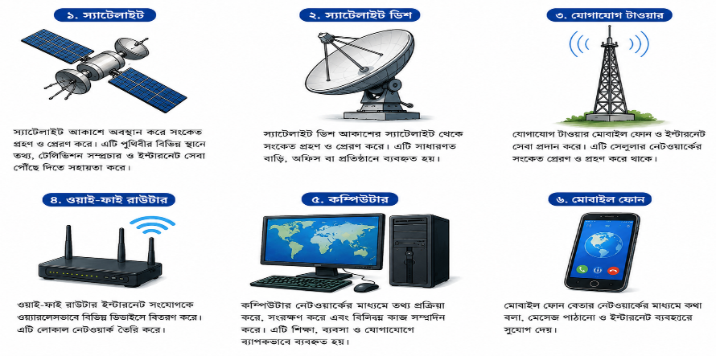
নেটওয়ার্কের যন্ত্র
🛰️ ডিভাসগুলোর সংজ্ঞে যোগাযোগ করতে কী প্রয়োজন।
🛰️ নেটওয়ার্কের প্রয়োজন।
Notes:
কিছু প্রশ্নঃ

Slide 4
আজকের পাঠ……
কম্পিউটার নেটওয়ার্কের ধারণা

Slide 5
পাঠ শেষে শিক্ষার্থীরা—
🛰️ কম্পিউটার নেটওয়ার্ক কী বলতে পারবে।
🛰️ সার্ভার ও ক্লায়েন্টের ধারণা ব্যাখ্যা করতে পারবে।
🛰️ মিডিয়া, NIC, রিসোর্স, ইউজার ও প্রটোকল বিশ্লেষণ করতে পারবে।

Slide 6
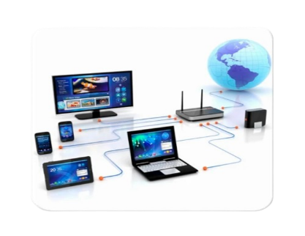
কম্পিউটার নেটওয়ার্ক কী?
দুই বা ততোধিক কম্পিউটারের মধ্যে আন্তঃসংযোগকে নেটওয়ার্ক বলে।

Slide 7
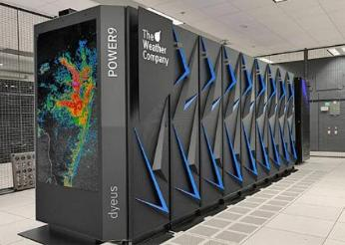
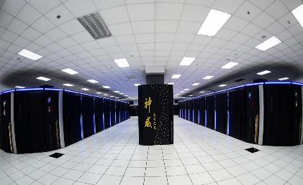
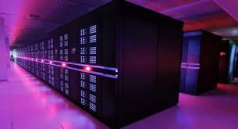
সার্ভার
সার্ভার কী?
যে শক্তিশালী কম্পিউটার নেটওয়ার্কের অন্যান্য সব কম্পিউটারকে তথ্য আদান-প্রদানে সেবা দেয় তাকে সার্ভার বলে।
শক্তিশালী বড় কম্পিউটার, পৃথিবীর সব তথ্য ও উপাত্ত সার্ভারে জমা থাকে। একটি নেটওয়ার্কে অনেকগুলো সার্ভার থাকতে পারে।

Slide 8
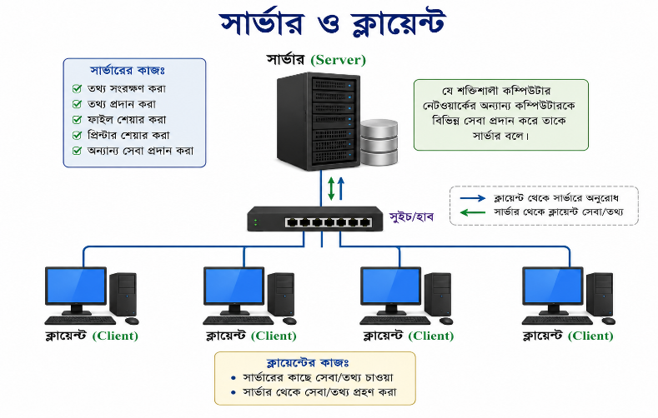
ক্লায়েন্ট কী?:
যে কম্পিউটার সার্ভার থেকে সেবা গ্রহণ করে তাকে ক্লায়েন্ট বলে।

Slide 9
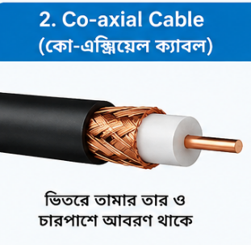
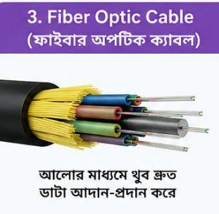
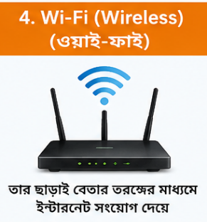
এইগুলো কী কাজে ব্যবহার হয়
ডাটা চলাচলের জন্য ব্যবহার হয়
গাড়ি চলার জন্য রাস্তার প্রয়োজন, তেমনি ডাটা চলাচলের জন্য এরকম মিডিয়া বা মাধ্যম দরকার।
মিডিয়া কী: মিডিয়া হচ্ছে- কম্পিউটার নেটওয়ার্কে তথ্য আদান-প্রদানের পথকে মিডিয়া বা মাধ্যম বলে।
মিডিয়া হচ্ছে দুই ধরনের-
১। তারযুক্ত (Wired) যেমন- অপটিক্যাল ফাইবার, কো-এক্সিয়াল ক্যাবল।
২। তারবিহীন (Wireless) যেমন- Wi-Fi

Slide 10
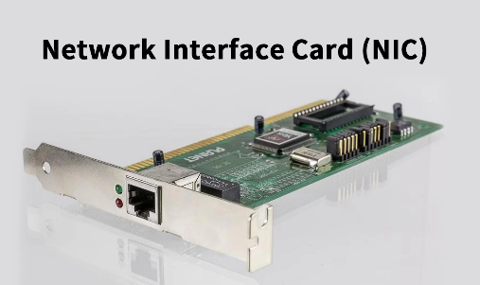
নেটওয়ার্ক এডাপ্টার কী?
নেটওয়ার্ক এডাপ্টার হলো এমন একটি হার্ডওয়্যার যন্ত্র যা কম্পিউটার এবং অন্য ডিভাইসকে নেটওয়ার্কের সাথে সংযুক্ত করতে সাহায্য করে।
একে NIC (Network Interface Card) বা LAN Card ও বলা হয়।

Slide 11
NIC কার্ড মিডিয়া থেকে তথ্য নিয়ে কম্পিউটারকে দেয়।
আবার কম্পিউটার থেকে তথ্য নিয়ে নেটওয়ার্কে ছেড়ে দিতে পারে।
নেটওয়ার্ক NIC কার্ড এর কাজ হলো-

Slide 12
একক কাজ
🛰️ সার্ভার কী তা লিখ।
🛰️ নেটওয়ার্ক এডাপ্টারের নাম লিখ।

Slide 13
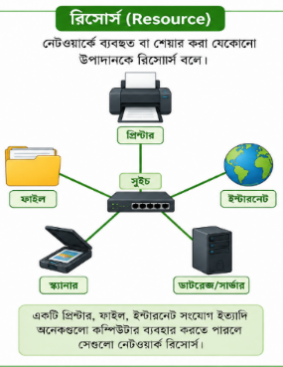
রিসোর্স (Resource) কী?
একই নেটওয়ার্কে অনেক গুলো কম্পিউটার যখন “ডিভাইস বা তথ্য” একসাথে ব্যবহার করতে পারে তখন সেই ডিভাইসকে বলে রিসোর্স।
উদাহরণ: স্কুলের কম্পিউটার ল্যাবে ১০টি কম্পিউটার সবাই এই যন্ত্রগুলো ভাগাভাগি করে ব্যবহার করলে, সেই যন্ত্রগুলো হচ্ছে একটি রিসোর্স।

Slide 14
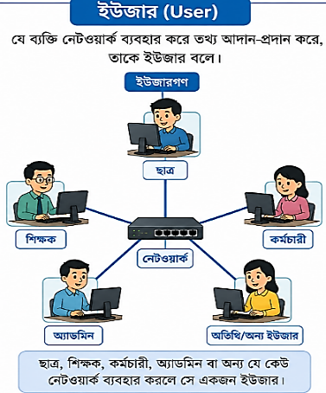
ইউজার (User): কী?
ইউজার হচ্ছে- সার্ভার থেকে যে ক্লায়েন্ট রিসোর্স ব্যবহার করে, সে-ই ইউজার বা ব্যবহারকারী।

Slide 15
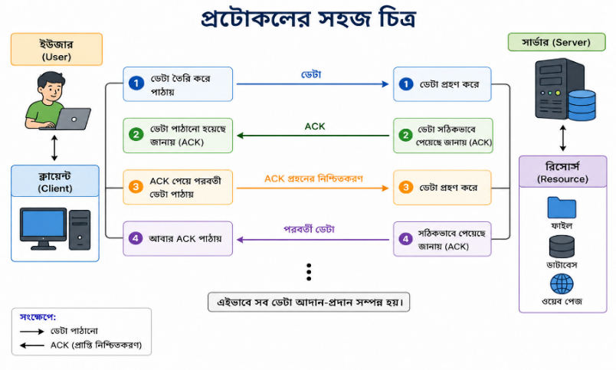
প্রটোকল (Protocol) কী?:
চিত্রের সব নিয়ম মেনে নেটওয়ার্কে তথ্য আদান-প্রদান করাকে প্রটোকল বলে। যেমনঃ TCP/IP , HTTP , FTP

Slide 16
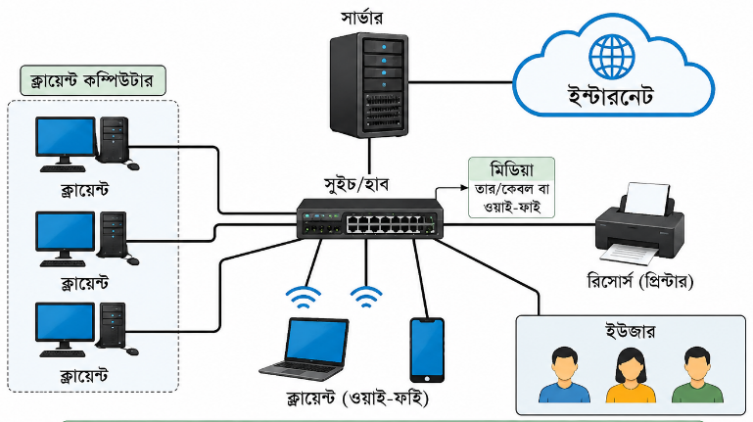
মূল্যায়ন
ফুল নেটওয়ার্কের চিত্র দেখে প্রশ্ন করে মূল্যায়ন করুন

Slide 17

কম্পিউটার ক্লায়েন্ট কী তা লিখে আনবে।

Slide 18



